Slide 1
作业问题
上次的作业里螺纹、螺栓的画法，基本照书抄，但有部分同学仍有问题。注意几个关键问题，请认真重做一下。

Slide 2
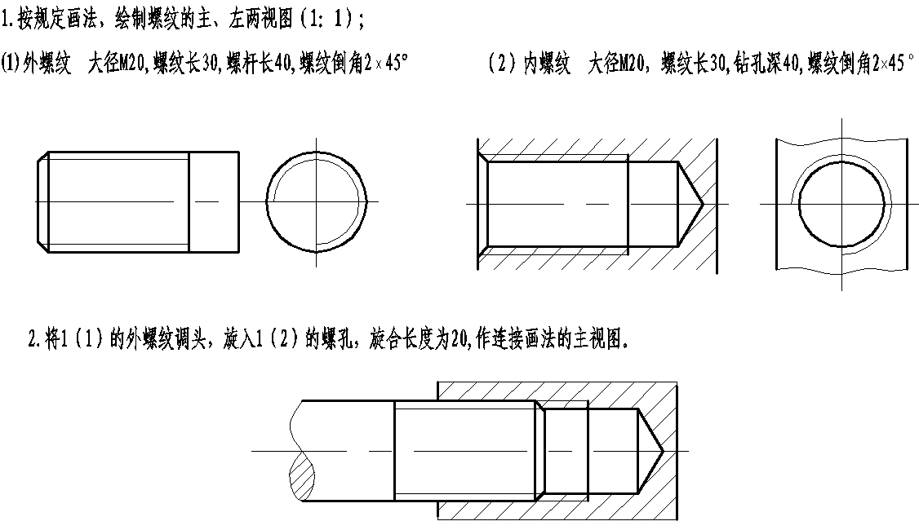
P47

Slide 3
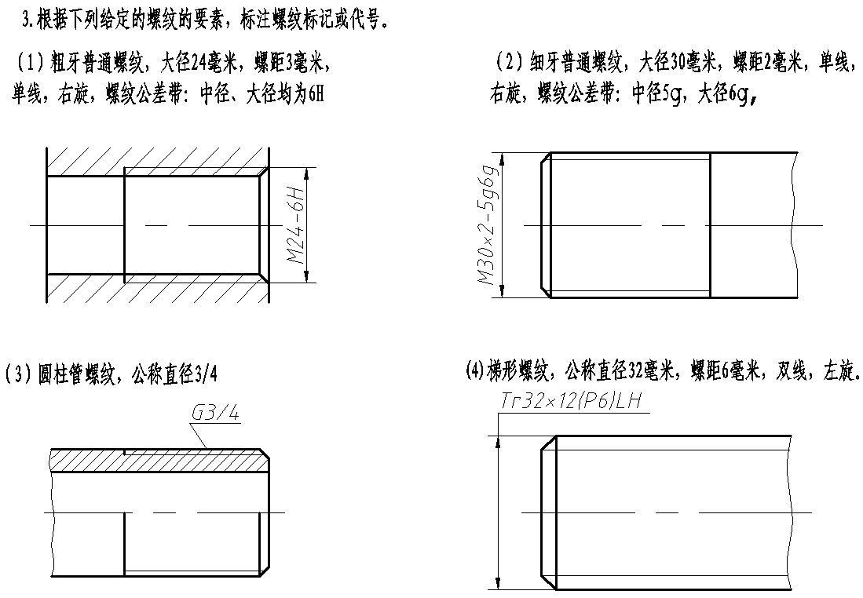
P47
Tr32xPh12P6 LH

Slide 4
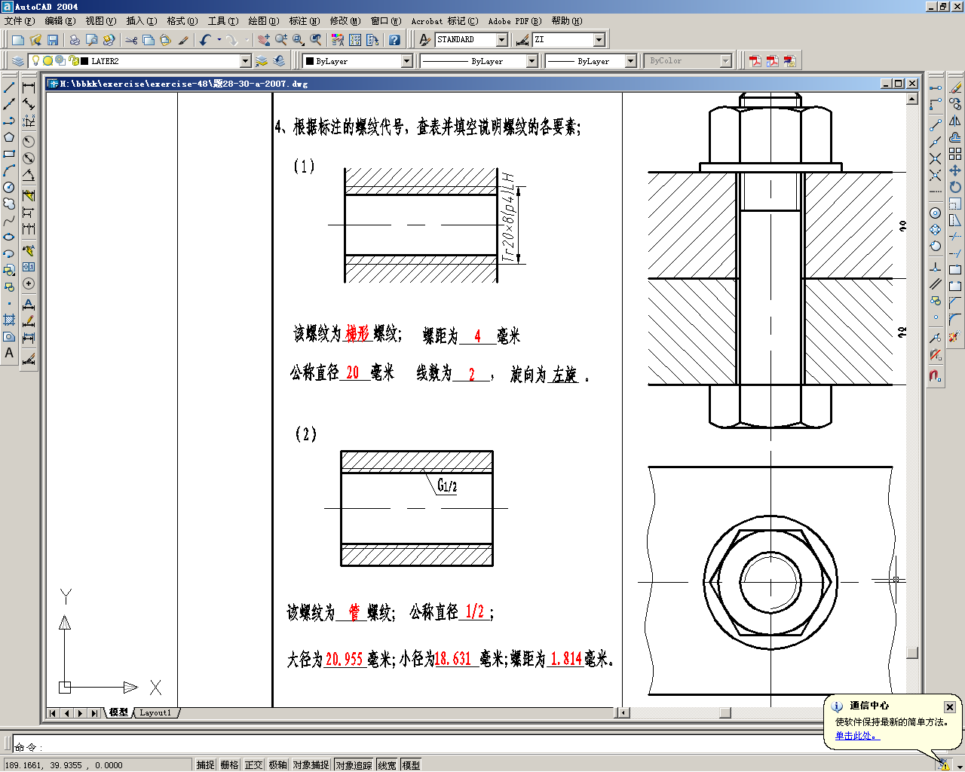
P48-4
E48
Tr20xPh8P4 LH

Slide 5
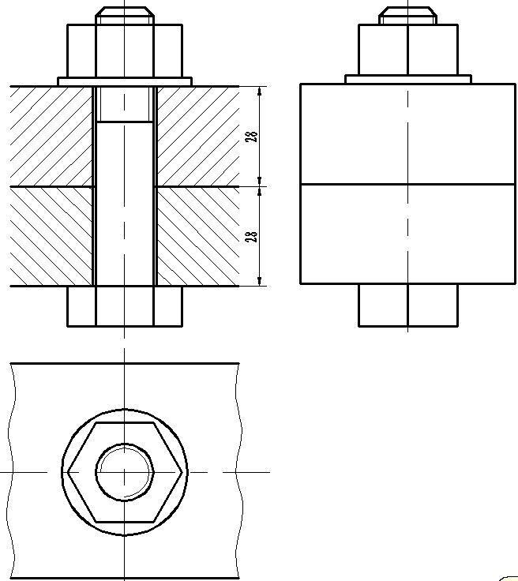
P48
22
22

Slide 6
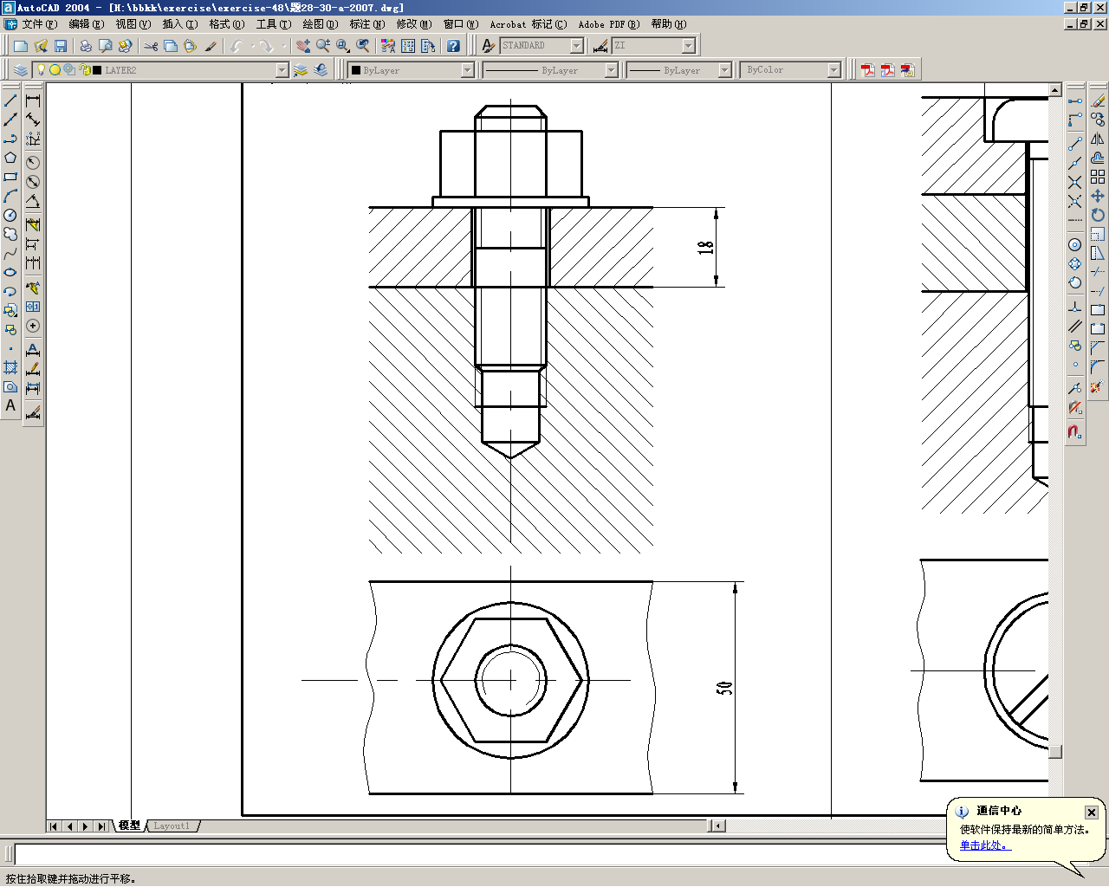
49-2
14
38

Slide 7
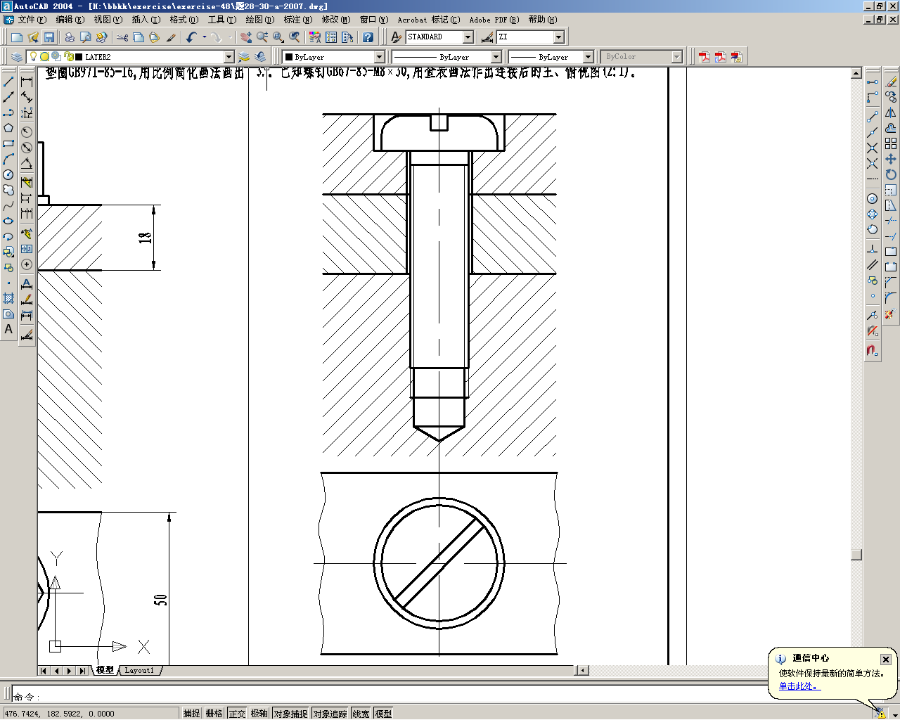
P49-3

Slide 8
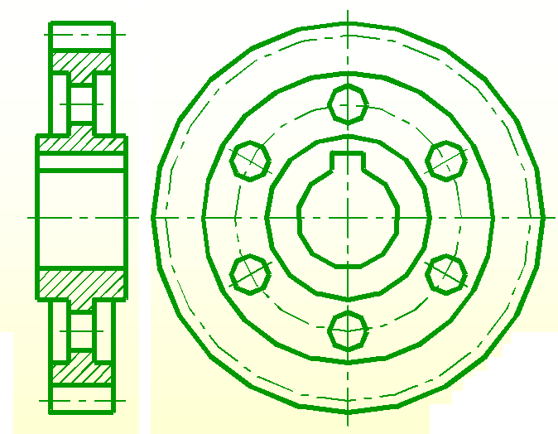
P50
分度圆直径：d分=mz=5x40=200
齿顶圆直径： d顶=mz+2ha=mz+2m=5x4+2x5=210
齿根圆直径：d根=mz-2hf=mz-2x(1.25m)=5x4-2.5x5=187.5

Slide 9
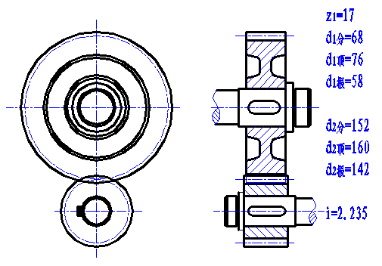

P51

Slide 10
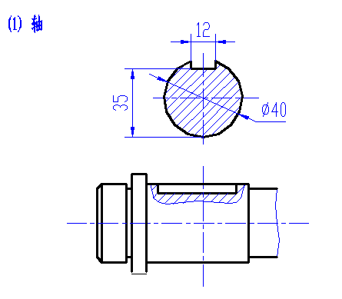
P52-1
键的规格标记：
键 12×8×40 GB/T1095-2003

Slide 11
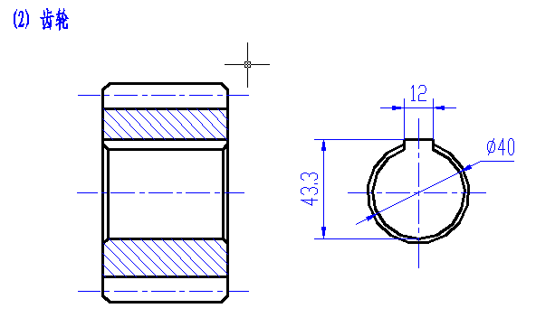
P52-1

Slide 12
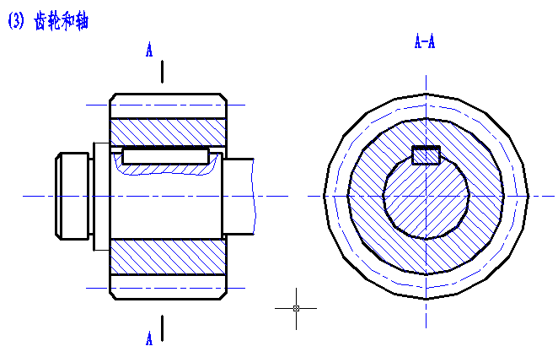
P53-1
键的高度：8
轴上键槽深度： 5
轮毂上键槽深度：3.3
8.8

Slide 13
键的高度：8
轴上键槽深度： 5
轮毂上键槽深度：3.3
8.8
键
轮
轴

Slide 14
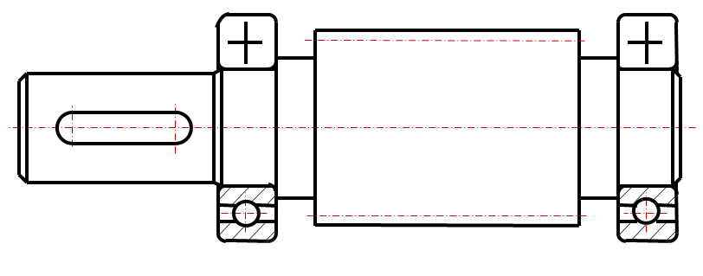
P53-2

Slide 15
作业问题
部分同学在做P44页时，宽度方向尺寸不对

Slide 16
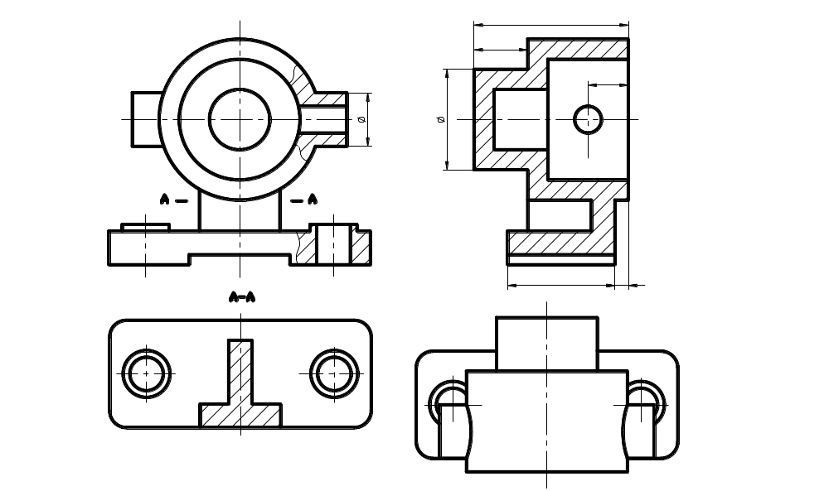
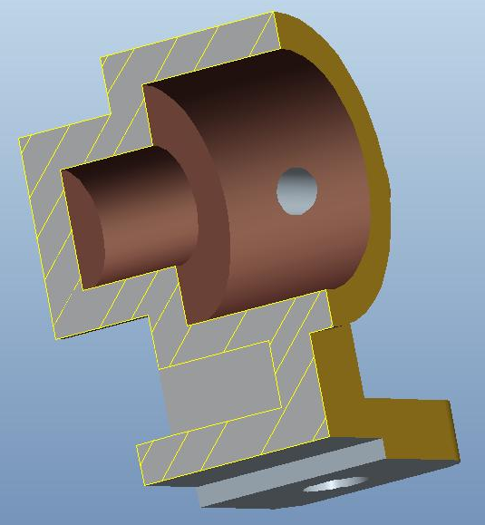
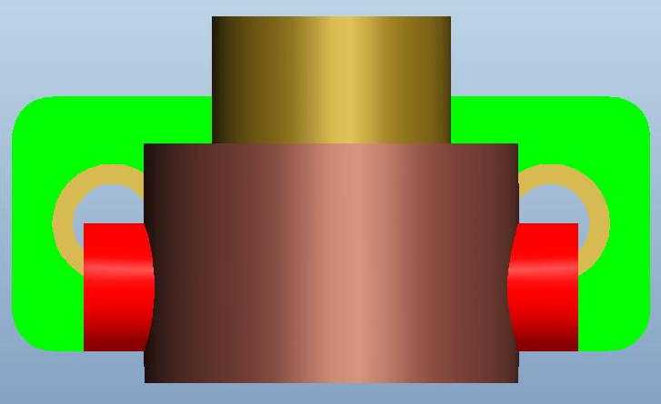
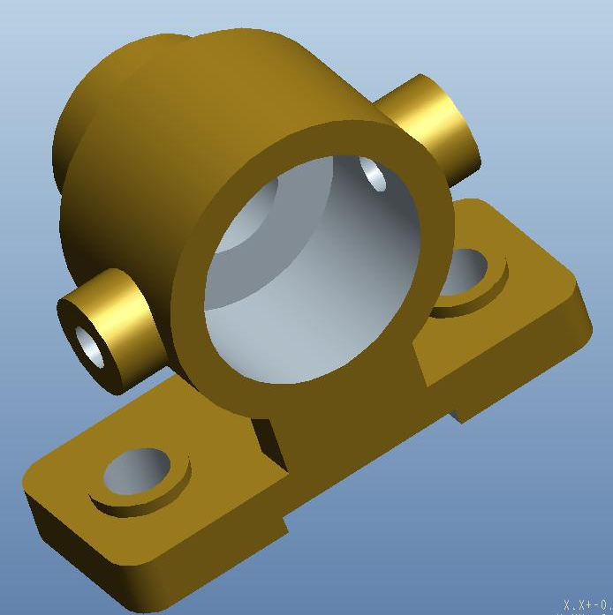
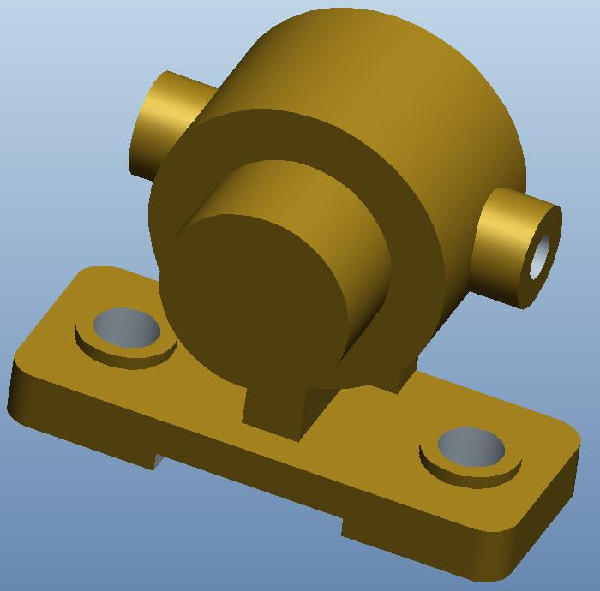
P44
E44

Slide 17
P44
E44

Slide 18
作业：轴承座中要标的粗糙度：
A
A
A－A
粗糙度:
前后上下端面： 3.2
轴孔：1.6
锪平、倒角、接触面：6.3
其余：不加工

Slide 19
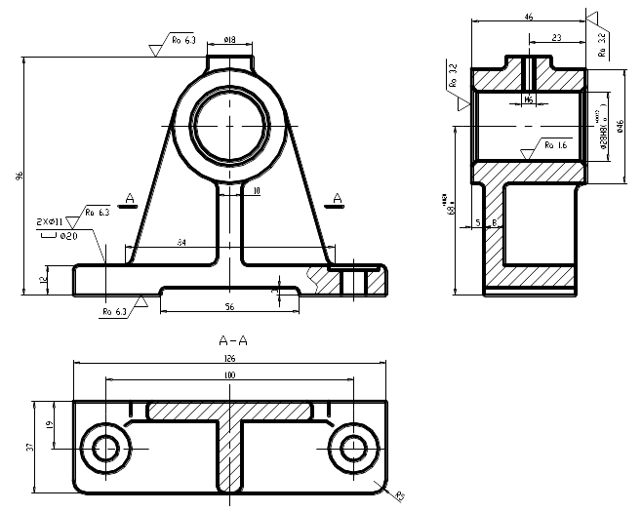
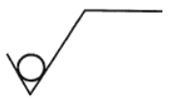
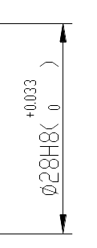
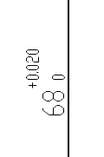
其余
技术要求
1、未注导角1x45°，未注圆角R2
2、铸件不得有砂眼、气孔等缺陷

